Slide 1
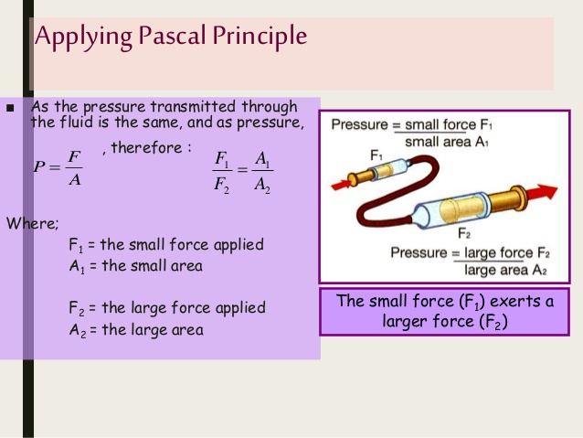

Pascal's Principle
Pascal's Principle : An external pressure applied to an enclosed fluid is transmitted to every point within the fluid.

Slide 2
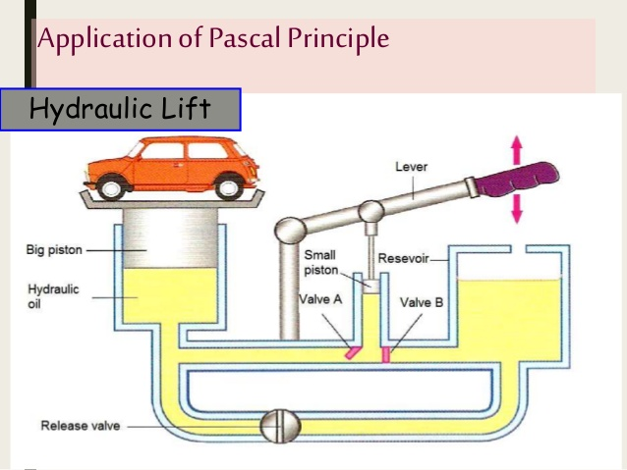
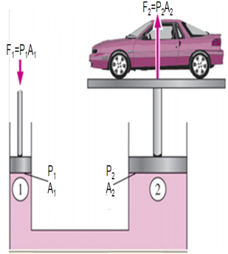

Slide 3
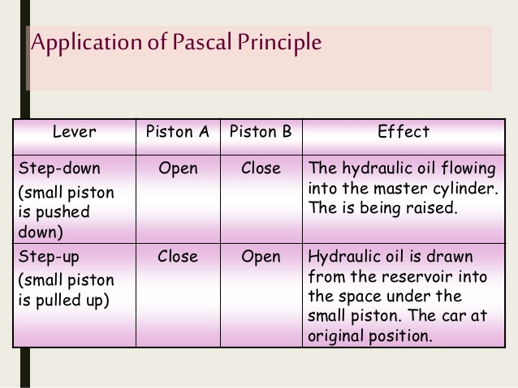

Slide 4




إن هذه الزيادة في الضغط ستنتقل إلى المكبس 2، أي أن: (1)
(2)
وبمساواة المعادلتين 1و2 :
(3)
ومن المعادلة 3 نحصل:
(4)

Slide 5
تسليط ضغط اكبر باستخدام قوة صغيرة.
(A₂/A₁) مضروبا بعامل(F₂ تساوي القوة F₁ ( إن القوة
) A₂/A₁ فكلما كانت أي أن مقدار الربح في القوة تحدده (
فكلما كانت A₂ اكبر من A₁ أمكن الحصول على ضغط اكبر. لهذا فان مثل هذا المكبس سيكون قادرا على رفع ثقل اكبر أو تسليط ضغط اكبر باستخدام قوة صغيرة.

Slide 6
Consider F₁ moving through a distance d₁.
How large is the volume of the liquid displaced?
This volume determines the displacement of the large piston.
Therefore the work done by F₁ equals the work done by
F_{2.} We have NOT obtained “something for nothing”.

Slide 7
Example :
In a car lift used in a service station, compressed air exerts a force on a small piston that has a circular cross section and a radius of 5.00 cm. This pressure is transmitted by a liquid to a piston that has a radius of 15.0 cm. What force must the compressed air exert to lift a car weighing 13 300 N? What air pressure produces this force?
في المكبس الهيدروليكى المستخدم في محطات السيارات , تبذل قوة على مكبس صغير له مقطع مستعرض دائرى نصف قطرة 5 cm . ينتقل الضغط بواسطة السائل الى مكبس اخر نصف قطرة 15 cm . ما هى القوة اللازمة لرفع سيارة تزن 13300 N . احسب ضغط الهواء الذى تولدة هذه القوة ؟
Solution:

